Slide 1
Ch2:拥塞控制
2.1拥塞控制相关基础
拥塞控制的基本原理
拥塞控制方法分类
网络模型及特点
资源分配机制
资源分配评价标准
2.2排队规则与流量整形
FIFO
优先排队
公平排队FQ
加权公平排队WFQ
流量整形
令牌桶算法
2.3 TCP拥塞控制
加乘式
慢启动
2.4 TCP拥塞避免
DECbit
RED
源拥塞避免
2.5 主动队列管理AQM
基于队列的AQM
基于负载的AQM
显式拥塞控制
RED簇
BLUE/GREEN…

Slide 2
研究意义：Redhat 7版本对TCP调整
TCP ENHANCEMENTS
• Fast Open is an experimental TCP extension designed to reduce overhead when establishing a TCP connection by eliminating one round time trip (RTT) from certain kinds of TCP conversations. Fast Open could result in speed increases of between 4% and 41% in page-load times for busy web sites.
• Tail loss probe (TLP), an experimental algorithm, improves the efficiency of how the TCP networking stack deals with lost packets at the end of a TCP transaction. For short transactions, TLP could reduce re-transmission timeouts by 15% and shorten HTTP response times by an average of 6%.
• Early Retransmit (RFC 5827) allows the transport to use fast retransmits to recover segment losses that would otherwise require a lengthy re-transmission timeout. Connections can recover from lost packets faster, decreasing overall latency.
• Proportional Rate Reduction (PRR) is an experimental algorithm designed to return to the maximum transfer rate quickly. It can potentially reduce HTTP response times by 3-10%.（google提出）

Slide 3
2.1 拥塞控制相关基础
2.1.1 拥塞控制的基本原理
问题：因资源竞争的用户集合
怎样有效和公平地分配有限资源;
怎样共享资源：包括链路带宽、路由器、交换机中的缓冲区（包在此排队等待传输）和处理机时间等
拥塞（congestion）
当过多的包在网络缓冲区中竞争某个相同链路时，队列会溢出丢包，当这种丢包成为普通事件时，则称网络发生拥塞
对聚合带宽的需求超过了链路的可用容量

Slide 4
Fig. 2.1 超载下的拥塞与性能下降

Slide 5
拥塞产生的原因（需求大于供给，无准入控制）
宏观原因：网络资源分布不均匀，流量分布不均匀，
微观原因：报文聚合到达率大于路由器输出链路的带宽
拥塞的后果：网络性能下降
多个包丢失，链路利用率低下
全网同步振荡，吞吐量下降
高排队延迟，拥塞崩溃
解决办法
告诉几个主机停止发送，从而改变所有主机的情况
针对某个因素的解决方案，只能对提高网络性能起到一点点好处，甚至可能仅仅是转移了影响性能的瓶颈；
需要全面考虑各个因素。
拥塞控制
描述网络节点为防止或响应超载情况所做的努力
控制的首要任务就是消除拥塞或预防它在第一个地方发生

Slide 6
什么是数据流
流是在源目主机对之间，通过相同路由而发送的一系列包，在路由器中的资源分配上下文中这是一个重要的抽象
流过同一路由器，且具有若干相同头部特征的一系列数据包。这些特征可是:源地址、目地址、源端口号、目端口号、协议类型、服务类型TOS、输入端逻辑接口等
“通道”是端-端联通性的一种抽象，“流”对网络路由器是可见的。

Slide 7
多个流通过一组路由器
Source
1
流1
Router
Destination
1
流2
Router
Source
2
Router
Destination
2
Source
流3
3

Slide 8
路由器中面向TCP流分类
TCP-friendly流
采用了TCP友好的拥塞控制机制的流，即同质或大体上在相似环境下按可比条件（丢包率、RTT、MTU）不会占用比TCP流更多带宽的流
非适应（unresponsive）流
不采用拥塞控制机制，不能对拥塞作出反应的流，如许多多媒体应用和组播应用、UDP、AH、ES 等
有适应性但非TCP-friendly流
使用拥塞控制算法，但非TCP友好。如接收端驱动分层组播（Receiver-driven Layered Multicast RLM）采用的就是这种算法。
使用non-TCP的拥塞控制算法。如修改TCP，使窗口的初始值很大并且保持不变，即所谓的"快速TCP"。
Notes:
(1) 单播 TCP-Friendly 的定义:在相同网络条件下,如果一个单播流量对其他并存 TCP 流量的长期吞吐量
的影响(减少)不大于另外一个 TCP 流量对后者的影响,此单播流量被认为是 TCP-Friendly.
(2) 组播TCP-Friendly:在发送端与每个接收端之间,如果流量具有单播流量 TCP-Friendly的特性,此组播流
量被认为是 TCP-Friendly

Slide 9
什么是拥塞控制？
有2种方法处理拥塞
拥塞避免（提前反应）
在网络过载之前动作
拥塞控制（过后反应）
在网络过载后动作
开环控制：主要在电路交换网络（GMPLS）
闭环控制：主要用在包交换网路，通过反馈信息：全局&局部
隐式反馈控制
端到端拥塞控制：如TCP:Tahoe（BSD网络1.0版）Reno(BSD网络2.0版：有快速恢复),Vegas.etc)
显式反馈控制
网络援助拥塞控制，如IBM SNA,DECbit,ATM ABR,ICMP source quench,RED,ECN

Slide 10
拥控与流控的区别
路由器中拥塞控制的必要性
不遵守TCP拥塞控制机制的应用进一步加剧因特网范围内拥塞崩溃的可能性
TCP拥塞控制还存在着自相似、效率、公平性等方面的问题
拥控：
问题：某些点上存在资源瓶颈
防止发送者把太多的数据发送到网路中，适应瓶颈链路和路由器有限buffer，保护网络
流控：
问题：接收方可能存在缓存不足、进程等待
防止发送方的发送速度比接收方的接收速度快，适应收发双方的buffer＋cpu能力，保护端点。

Slide 11
拥塞控制与流量控制的区别
拥塞控制（congestion control）与全网有关，涉及多个端到端、主机、路由器等很多网络元素；目的是确保通信子网能够承载用户提交的通信量，是一个全局问题，
流量控制（flow control）只与一对端到端的通信量有关，只涉及快速发送方与慢速接收方的问题，是局部问题，一般都是基于反馈进行控制的
要防止这两者的混淆，但它们有些机制是相同的

Slide 12
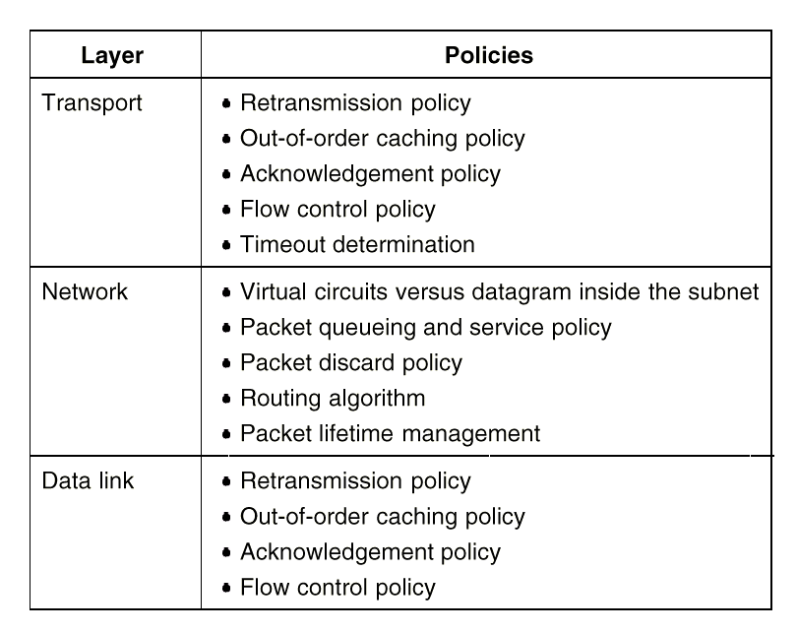
影响拥塞的网络策略

Slide 13
2.1.2 拥塞控制方法分类
根据控制是否开闭环分类
开环控制
预留资源，避免拥塞发生；
开环控制，不考虑网络当前状态；
闭环控制
基于反馈机制；
工作过程
监测系统，发现何时何地发生拥塞；
把发生拥塞的消息传给能采取动作的站点(源、中、宿)
调整系统操作，疏通通道。

Slide 14
根据算法的实现位置分类
拥塞控制算法分为两大类:
链路算法(Link Algorithm). 在网络设备中(如路由器和交换机) 执行,作用是检测网络拥塞的发生,产生拥塞反馈信息
源算法(Source Algorithm).源算法在主机和网络边缘设备中执行,作用是根据反馈信息调整发送速率

Slide 15
源拥塞控制算法-TCP层
源算法中使用最广泛的是TCP协议中的拥塞控制算法.TCP是目前在Internet中使用最广泛的传输协议.
根据统计,总字节数95%和总报文数90%使用TCP传输.
下表给出拥塞控制源算法的简单描述
拥塞控制源算法
描述
Tahoe-TCP
慢启动、拥塞避免、快速重传-早期较为普遍采用版本
Reno-TCP
多一个：快速恢复.（当前最为广泛采用的TCP实现版本）
NewReno-TCP
引入了部分确认和全部确认的概念.
SACK-TCP
规范了TCP中带选择的确认消息.
Vegas-TCP
采用带宽估计,缩短了慢启动阶段的时间

Slide 16
链路拥塞控制算法
链路算法的研究目前主要集中在主动队列管理AQM算法方面.
下表给出主动队列管理算法的简单描述
主动队列管理算法 | 基本内容 描述
RED | 比例控制器＋低通滤波器
ARED | 根据网络负载的情况调整标记/丢失概率.
SRED | 通过估计网络中流的个数来调整报文标记/丢失概率.
BLUE | 以“分组丢失率”和“链路有效利用率”作为拥塞是否发生的标准.
REM | 利用了网络流量优化理论中“代价”的概念来探测和控制网络拥塞.
AVQ | 使用PI控制器,控制的是队列的入口速率.
PI | 使用PI控制器,控制的是队列长度

Slide 17
衡量网络是否拥塞的参数
缓冲区缺乏造成的丢包率；
平均队列长度；
超时重传包数目；
平均包延迟；
包延迟变化（Jitter）。
反馈方法
向负载发生源发送一个告警包；
包结构中保留一个位或域用来表示发生拥塞，一旦发生拥塞，路由器将所有的输出包置位，向邻居告警；
主机或路由器主动地、周期性地发送探报（probe），查询是否发生拥塞。

Slide 18
折中方案
不精确的资源分配，但拥塞仍然发生，故仍需要某些解除拥塞的机制
拥塞控制和资源分配包括主机和路由器等网络元素
在网络元素中，可用各种排队策略来控制哪些包发送或丢掉
排队策略还可隔离，即使某个用户的包不过度地影响另一个用户的包
在端主机，拥塞控制可协调源发送包的速度

Slide 19
资源分配中的问题
资源分配和拥塞控制
是一个复杂问题,从设计第一个网络以来就一直是研究课题.现在仍然是一个活跃的研究领域
复杂的原因在于它不是只涉及一个孤立的单协议层
资源分配分别在网络内的路由器或交换机及运行在端主机上的传输协议中实现
端系统用信令协议把其资源请求传输到网络节点,这些节点回答资源是否可用的信息

Slide 20
2.1.3 网络模型及特点
Internet网络结构 3 个显著的特点
包交换网络
无连接IP流
Best-effort服务模型
互联网的主要技术特点
分布式分层体系结构
路由器加专线的网络结构
可扩展的路由技术
端到端的网络通信技术
层次结构的域名、网管技术
开发通用的应用技术

Slide 21
I) 包交换网络中的拥塞
在由多条链路和交换机（路由器）组成的包交换网络中的资源分配
网中路由器与内联网中的交换机问题相同
在这样环境下：
某个源在其直连的链路上可能有足够的容量去发送包
但在网络中间的某处该包须经过的链路正在被许多不同的流在使用
Source
1
10-Mbps Ethernet
Router
Destination
1.5-Mbps T1 link
100-Mbps FDDI
Source
2

Slide 22
拥塞控制不同于路由
通过路由传播协议
可把拥塞的链路设计为大权边而绕过它。但并没有解决拥塞的问题
稍复杂是
所有流量要通过相同R而到达目的
更通常是
某些R不可能去绕着走，故在此拥塞，这儿没有任何可行机制，称其为瓶颈路由器

Slide 23
II) 无连接流
IP网络本质是无连接的
任何面向连接服务是由运行在端主机上的传输层实现的
IP无连接，TCP实现端-端逻辑连接
流
在源目主机对间，流过网络中相同路由而发送的一系列包
在资源分配的上下文中这是一个重要的抽象
流同通道（Channel）本质上是相同的，不过“流”对网络R是可见的。通道是端-端的抽象

Slide 24
III) 服务模式
因特网Best-effort服务模式
每个包都以相同的方法FIFO处理，
不保障主机对网络流的要求
简单QoS，IP头部有ToS
支持某种有保障的服务模式
如保障视频流的带宽

Slide 25
2.1.4 资源分配机制
以路由器为中心与以主机为中心
基于预留与基于反馈
基于窗口与基于速率

Slide 26
I) R/H为中心的分配
以R为中心之设计，定位在网络内部
R决定何时转发包，决定丢掉哪个包，
通知正产生网络流量的那些主机允许它们发送包代数目
以H为中心之设计：定位在网络边缘
端主机观察网络状态（多少个包成功通过了网络）
并因而调整其行为
二者并不互斥，
R中心的拥塞管理仍需要H执行R发送的建议消息
H中心的拥塞管理业需要R丢弃R溢出时那些包

Slide 27
II) 基于预留与基于反馈
基于预留
建立流时，端主机请求网络给予一定的容量，每个R分配足够的资源（缓冲区或链路带宽的比例）来满足这一请求。问题：利用率？
如果由于资源的过量则R不能满足该请求而拒绝该流。这同打电话时碰到忙音一样？
基于反馈
端主机首先没有预留任何容量，而按照它们接收到的反馈来调整其发送。
调整或者是显式的，如拥塞R发送一个“请慢下来”消息到主机
或隐式的：如端主机根据外部可观察的网络行为，如包丢失率，来调整其发送率

Slide 28
两种机制的比较
基于预留的系统总是意味着
以路由器为中心的资源分配机制：因每个R负责保持跟踪现在有多少容量被预留，并保障在其所做的预留内每个主机是活着的。
如果在作了预留后某主机发送数据快于它曾经所要求的，则该主机的包将是准备丢弃。R也将会拥塞
基于反馈的系统
可以既是以R为中心也可是以H为中心的机制。
一般如果反馈是显式的，则，R至少某种程度就被包括在资源分配模式里；
如果反馈是隐式的，则几乎所有的重担都落在端主机上，当R变成拥塞后就默默地丢包。

Slide 29
III) 基于窗口与基于速率
不论流控还是拥控，对发送者，都需要一个方法来表达：多少数据要传输？
用窗口大小来描述：如TCP：流控也可用窗口通告机制来预留缓冲空间，来支持资源分配
用速率大小来描述：用速率控制发送者行为，如接收方可说它可处理1Mbps的视频，而发送方则坚持这一速率

Slide 30
资源分配小结
3个分类，每类有2种，故共有8种不同策略，而实际上看来只有2个是普通流行的，并与网络的现行服务模式连在一起
Best-effort服务模式意味着
是反馈机制，
最终由端用户来解决拥塞，
实际上这样的网络使用基于窗口的信息
QoS服务模式意味着
资源预留，
需要包含路由器，如排队包的不同取决于它所需预留资源的级别，
这时用速率来表示这种预留是很自然的，因为窗口是针对某带宽而言的

Slide 31
拥塞控制和资源分配是硬币之两面
若主动分配资源，则拥塞控制就无必要
如在某时段内，给定物理电路来获得虚电路，避免拥塞
但跨域（国家、洲、ISP）精细的资源分配是困难的，因为问题中的资源分布在网络上，需要调度连接一系列路由器的多条链路
若主动拥塞控制：
发方开始任意输出，拥塞发生后再将其恢复；
效果
简易，但拥塞得到控制之前，网络可能就已开始丢包
网络拥塞时，资源已不足，对竞争用户间的资源分配更敏感

Slide 32
2.1.4 资源分配评价标准
怎样评价资源分配机制的好坏
有效性
公平性
I 资源分配的有效性（提高网络效率）
2个主要测量指标：
网络吞吐量
延迟
有方法：
增加吞吐率，提高链路利用率；
结果增加R内队列长度，包平均延迟也变长了？

Slide 33
网络能力
用吞吐率和延迟之比来描述资源分配模式的有效性，该比称为网络能力
Power = 吞吐率/延迟 吞吐率是 Bit/s 延迟单位是s
Power是加速度量纲 bit/s²
该判据对资源分配有效性并不十分明显，但是可接受的
因为，M/M/1排队论假设队列是无限的，而实际网络是有限缓冲区并有时丢包
只定义了单个连接流，对多个连接、竞争未考虑

Slide 34
Power=Throughput/delay
Optimal
load
Load
能力曲线—负载与吞吐/延迟比

Slide 35
目标是最大化吞吐/延迟比
网络上有多少负载，这将由资源分配机制来设置。
理想情况下应在该曲线峰顶上运行。
峰值左边太保守，允许包太少、链路利用率低
峰值右边太过分，许多包容许到网络，队列的延迟增加超过了吞吐率大增加
一般实行粗略控制

Slide 36
II 资源分配的公平性
网络资源分配还要考虑公平性
定义公平性时又陷入什么是公平的困难
基于预约的资源分配机制显然导致了可控制的不公平
该机制可能通过预约使接收视频流在1Mbps，而相同链路中的FTP却只有10Kbps
一般公平原则（若没有明确要求）
当某条特别链路中存在几个流时，对接收每个流都应该有相等的带宽（平均主义）

Slide 37
公平的定义
假设公平分享带宽就是带宽相等
即使不预约情况下，平均分配也不等于公平分配，
是否要考虑流的路径长度？如下图，1个4跳流同3个1跳流竞争时，公平性是什么？

Slide 38
Raj Jain 公平指数
假设公平性是指带宽相等且所有通道长度相等，给定一组流的吞吐量（x₁,x₂,…,x_{n}）[用单位bps测量]
赋予0－1的公平性指数的函数（n数和之平方/n数平方和之n倍）
当n个流都获得1个单位吞吐量时，公平指数
当某1个流获得1＋的吞吐量时，公平指数是
N个流中只有k个接收相等等吞吐量,其余为0,公平指数

Slide 39
2.2 排队规则与流量整形
排队规则
不管其它资源分配机制是多么简单或复杂
每个路由器都必须实现某些排队或调度规则，以便管理等待发送包的缓冲
排队算法
是带宽（包得到发送）和缓冲空间的分配（包被丢弃），它还直接影响包经历的延迟
3个排队算法：FIFO和公平排队

Slide 40
2.2.1 FIFO
First In First Out:
首先到达的包首先发送
当R的缓冲空间（本例8个包）满时，尾部的包就丢弃（tail drop）,不考虑是否重要等
FIFO和tail drop是不同的概念，前者是发送调度策略，后者是丢弃策略，但二者常捆绑在一起叫做FIFO

Slide 41
Arriving
Next free
Next to
packet
buffer
transmit
(a)
Free buffers
Queued packets
Arriving
Next to
packet
transmit
(b)
Drop
Fig.2.4 FIFO排队及其截尾

Slide 42
2.2.2 优先排队
当前拥塞控制和资源分配责任
简单地推到网络边沿
路由器没有取多大作用，TCP担负了所有的责任
对基本FIFO的简单变化是优先排队策略：
给每个包打上可携带的优先权标记，如IP服务类型TOS（DiffServ.）。
R先发送其优先权高的包
这一方式离Best-effort delivery并不远

Slide 43
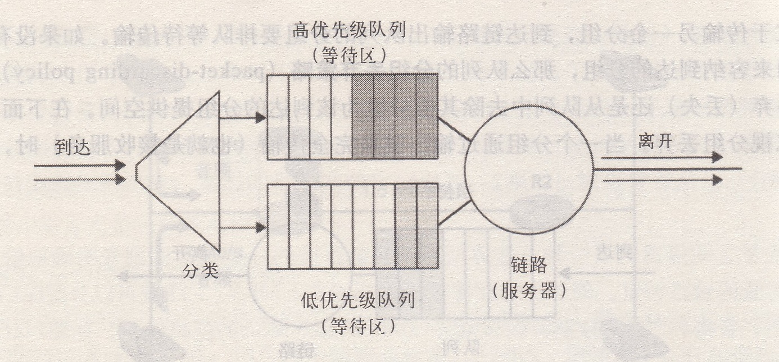
Fig 2.5 优先级排队模型

Slide 44
优先排队策略的应用
一个显然的方式是运用经济杠杆，包的有限权越高，则付费越高。
然而，富有挑战的是，在因特网这样的分布式环境下如何实现？
优先权排队常用在因特网中以保护重要包的传递，
如RIP/OSPF/BGP等路由更新包，以保障在网络拓扑改变后路由表的稳定。
特别队列TOS—DiffSer.

Slide 45
2.2.3 公平排队
FIFO主要问题
不能区别不同的流源，即不能按他们所属的流来区分各包。问题在2个不同的层次
来自R的少量帮助对任何全部在源端实现的拥塞控制算法都是不适宜的
全部拥塞控制机制都在源端实现，FIFO不提供手段引导怎样的资源来坚持这种机制
非TCP应用，可能把端-端拥塞机制旁路掉
如IP电话，这类应用能把自己的包洪泛到网上R，引起丢弃其他应用的包
大多数基于UDP对多媒体应用

Slide 46
公平排队算法FQ
FQ主要思想：
为每个正在被路由器处理的流分别维护一个队列，路由器以轮循方式服务每个队列。
当一个流发送包太快，则其队列填满；当一个队列到达一个特定的长度，属于该队列的后继包就被丢掉，这样，任何源就不可能多占用其他流的网络容量
FQ并不告诉源端任何有关R的状态，或并不限制源端发送怎样快

Slide 47
路由器中的公平排队
Flow 1
Flow 2
Round-robin
service
Flow 3
Flow 4

Slide 48
FQ机制
主要的复杂性是路由器中处理的包长度不相同。公平须考虑包的长度
如路由器管理2个流，一个是1000Byte/包，另一个是500Byte/包。
对每个流队列的简单轮循服务将给第一个流以2/3链路带宽，第二个流仅给1/3的带宽
显然R从不同的包来交叉比特Bit-by-bit轮循是不可行的。
模拟FQ比特轮循机制
先判断如果该包按位轮方式发送,何时可发完;然后根据完成时间对要发送到包排序

Slide 49
考虑单个流行为,并假设有个时钟,每当所有活动流都传了1位时,时钟滴答一次
P_{i}是包i的长度， S_{i}是R开始发送包i的时间，F_{i}是R传输包i的结束时间
故有F_{i}= S_{i} + P_{i}
何时开始传输第i个包？
取决于R何时完成第i-1包的最后1比特
或第i-1包的最后1比特传输完成后很长时间，第i个包才到达。这时轮转算法不从该流发送包
令A_{i} 表示分组i到达路由器的时间。则S_{i}＝max( F_{i-1} ,A_{i})
故 F_{i}= max( F_{i-1} ,A_{i})+ P_{i}
对n个活动流，当n个比特传输后时钟就计1次。并依此来计算A_{i}

Slide 50
2个流公平排队之例
图(a)：先选流1后选流2：短包优先
图(b)：正在发送流2时，流1到达：长包已在发送中，进行中优先。
尽管发送中可能流1到达完毕，也不强占流2包
Flow 1
Flow 2
Flow 1
Flow 2
Output
(arriving)
(transmitting)
Output
F = 8
F = 10
F = 10
F = 5
F = 2
(a)
(b)

Slide 51
公平排队2点注意
只要至少一个包留在队列中，就决不让链路空闲：具备这一特点的排队称为工作守恒work-conserving。其效果是：
如果和那些不发送任何数据的流分享链路，我可以使用链路的全部容量
一旦那些流开始发送数据，将用它们应分享的容量，我的流量将削减
若链路满负载且有n个流在发送数据，则我不能用大于1/n的链路带宽。若硬要做，包的时戳增加，故会在队列中久等，最终队列溢出
故FQ算法也应该有丢包的策略

Slide 52
2.2.4 加权公平排队WFQ
加权公平队列（Weighted Fair Queueing）
给排队流加权，权逻辑上说明R服务每个队列时每次发送多少比特，它直接控制每个流将得到多少链路带宽
简单FQ给每个队列权重是1，即每轮每个队列逻辑上仅1比特被传输->1/n
WFQ:可让3个队列分别权重2:1:3→则导致带宽分别是2/6:1/6:3/6
WFQ中的流在使用中可能是“流量类型”，由TOS或DiffSer.来定义

Slide 53
第i个类的权 =
获得部分服务=
获得到吞吐量=
加权公平排队

Slide 54
2.2.5 流量整形 （Traffic Shaping）
开环控制
基本思想
造成拥塞的主要原因是网络流量通常是突发性的
强迫包以一种可预测的速率发送；
在ATM网中广泛使用。
网络流监管的三准则
平均速率:100bps比6000bps的源约束要严格多,希望限制某个流的长期平均速率
峰值速率:网络可允许平均速率6000bps,希望限制其峰值速率<15000bps
突发长度:希望限制极短时间间隔内所能发送到网络的最大包数

Slide 55
漏桶算法（The Leaky Bucket Algorithm）
将用户发出的不平滑的数据包流转变成网络中平滑的数据包流；
可用于固定包长的协议，如ATM；也可用于可变包长的协议，如IP，使用字节计数；
无论负载突发性如何，漏桶算法强迫输出按平均速率进行，不灵活,溢出时要丢包。

Slide 56
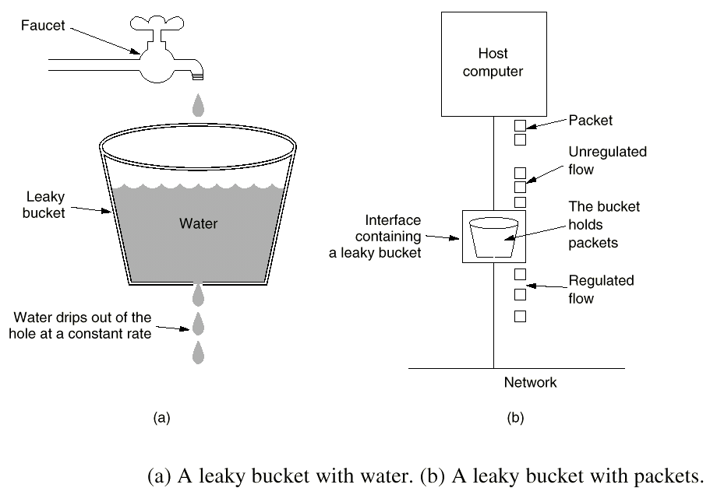

Slide 57
2.2.6 令牌桶算法 （The Token Bucket Algorithm）
基本思想
漏桶算法不够灵活，因此加入令牌机制；
基本思想：漏桶存放令牌，每ΔT秒产生一个令牌，令牌累积到超过漏桶上界时就不再增加。包传输之前必须获得一个令牌，传输之后删除该令牌；
漏桶算法与令牌桶算法的区别
流量整形策略不同：漏桶算法不允许空闲主机积累发送权，以便以后发送大的突发数据；令牌桶算法允许，最大为桶的大小。
漏桶中存放的是数据包，桶满了丢弃数据包；令牌桶中存放的是令牌，桶满了丢弃令牌，不丢弃数据包。

Slide 58
令牌漏桶整形算法
在时间间隔t内,网络中的最大包数=rt+b
故令牌长生率r成为包进入网络的平均速率
用2个串连漏桶可能整形网络峰值速率

Slide 59
1
i
R
Σ
n
采用WFQ的n路复用的漏桶流控
可在Diffserv中使用

Slide 60
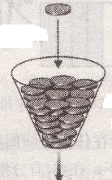
问题分析与解答
Y
P
F
X
问题：
某台计算机有一输出文件F Bits，该计算机的输出链路速率是X bps，但受到其接入网关的令牌桶交通管制；令牌桶始终保持Y bps 的填充速率；令牌桶大小是P Bits。假设发送开始时令牌桶已经充满，试求？
计算机以完全速率发送的持续时间t之表达式？
若X＞Y，F＞P，求文件全部输出完毕所需要的时间T是多少
若X =6Mbps、Y=1Mbps、F=10.6MBits 、P=8MBits求t= ?、T=？
解答
t时间内计算机输出数据 = 网关输入数据， tX=tY +P ，t=P/(X-Y)
T = t+(F-Xt)/Y
t=8MBits/(6Mbps-1Mbps)=1.6s; T=1.6s+(10.6MBits-1.6s*6Mbps)/1Mbps=2.6s

